Slide 1
Rabbiner und Pandemien in Aschkenas
Schiur von Rabbiner Dr. Moshe Baumel

Slide 2
Bestimmungen von Hagaon Reb Akiva Eiger sZ”L während der Cholera-Pandemie 1831
Brief an Rav Elijahu Guttmacher sz”l, Rabbiner von Pleschen in Preussen:
Meiner Meinung nach ist es wahr, dass es unangebracht ist, sich auf engem Raum zu versammeln, aber es ist möglich, in Gruppen zu beten, jede sehr klein, etwa fünfzehn Personen...... Und Sie sollten darauf achten, dass Menschen, die die oben genannte Quote überschreiten, sich nicht in die Synagoge drängen. Vielleicht sollte dies von einer Wache der Polizei überwacht werden. Sobald sie die Zahl (15) erreicht haben, sollten sie andere nicht mehr hineinlassen, bis diese Gruppe fertig ist. Richten Sie diese Bitte an den Magistrat, und dass ich diese Anweisung für Sie geschrieben habe. Und wenn die Menschen sich weigern, wäre es gut, dies mit den örtlichen Behörden zu abzusprechen. Es wird Ihnen sicherlich gelingen, wenn Sie meinen Namen erwähnen, dass ich Sie angewiesen habe, keine großen Versammlungen in der Synagoge auf engem Raum abzuhalten, und dass ich Sie über diese Vorkehrungen informiert und Sie ermahnt habe, Tehillim zu rezitieren und auch für den König zu beten, möge Haschem ihn beschützen. (Igrot-Rabbiner Akiva Eiger, in: Machon Da'at Sofer, 5754, Siehe Briefe 71-73)
….Wer gegen die Worte der Ärzte bezüglich des Gesundheitsverhaltens verstößt, der hat schwer gegen Gtt gesündigt, denn die Gefahr hebt Verbote auf (גדול סכנתא מאיסורא), besonders in einem Fall der Gefährdung von sich selbst und anderen, die zur Ausbreitung von Krankheiten führt. Seine Sünde wird schwer zu tragen sein.
Bestimmung von Abstandsregeln
Begrenzung Anzahl Beter in der Synagoge
Enge Arbeit örtlichen mit Medizinern und Behörden
Eigeninitiative ergreifen und nicht nur auf Behörden warten

Slide 3
Bestimmungen für die Jomim Norojim vom Beis Din des Gaon Reb Akiva Eiger sz“l
Aufgrund der Empfehlung der Ärzte, dass das Versammeln großer Menschenmengen über längere Zeiträume, das frühe Verlassen des Hauses auf nüchternen Magen und das Einatmen der giftigen Morgenluft wahrscheinlich Cholera verursachen kann, stellen wir die folgenden Richtlinien auf.
Alle Synagogen, einschliesslich der Männer- und Frauensektion, sollten nur zur Hälfte ihrer Sitzplätze belegt sein, so dass jeder zweite Platz leer ist.
Um einen gleichberechtigten Zugang während der hohen Feiertage zu ermöglichen, wird die Hälfte der Beter an den beiden Tagen von Rosch Haschana und die andere Hälfte an Jom Kippur teilnehmen, wobei der jeweilige Feiertag durch eine Lotterie bestimmt wird.
Ein Polizist soll die Einhaltung überwachen.
Die Dauer des Gttesdienstes für Rosch Haschono sollte fünf Stunden nicht überschreiten.
Jeder Ojleh zur Thora wird auf ein MiScherberach begrenzt
Piyutim sollten weggelassen werden, und der Chassan sollte die Gebete nicht mit Melodien oder musikalischen Ausschmückungen verlängern.
(Pesakim ve-Takanot Rabbi Akiva Eiger (Jerusalem, 5731), Brief 20, 70ff)

Slide 4
Hagaon Rav Zwi Jaakov Mecklenburg sz”l (Autor des Haksav VeHakabboloh)
Enger Talmid von Gaon Reb Akiva Eiger sz”l
Übernimmt 1857 die Bestimmungen seines Lehrers für seine Gemeinde in Königsberg
Die Gemeinde sollte an zentralen Orten neben den Synagogen Stände mit jeweils zwei Ärzte stationieren um die jüdische Bevölkerung über die Krankheit aufzuklären und bei Bedarf sofort zu helfen
Arbeitet ebenfalls sehr eng mit den staatlichen Behörden zusammen

Slide 5
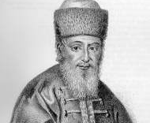
Weitere Halachische Bestimmungen
HaGaon Rav Elieser Fleckeles sz“l (Tschuwe MeAhava 1:135) erlaubte die Schutzimpfung gegen Pocken am Schabbes. Er betonte jedoch, dass man sich bei diesen Fragen nur auf Fachärzte verlassen sollte und die Issurim so klein wie möglich halten sollte (bei der Impfung sollte möglichst keine Wunde entstehen; daher die Notwendigkeit einen professionellen Arzt zu haben.)
HaGaon Rav Jecheskel Landau szl, der Noda Bejehuda (2: JD 210) erlaubte die Autopsie wenn es eine direkte Lebensrettung gibt; der Chason Isch (Oholos 22:32) verstand diese Entscheidung so, dass eine Autopsie während einer Pandemie als eine direkte Lebensrettung, wenn durch das erworbene Wissen andere geheilt werden können.

Slide 6
שו"ת תשובה מאהבה חלק א סימן קלה
אם יבוא הרופא א"י ביום השבת ולא יאחר עד יום מחר וא"א לפייסו בדברי' ולשחדו בממון ישא הא"י את הילד בחקו ולא יושיט לו ישראל זרוע הילד ולא יסייע כלל ואם גם זאת בלתי אפשרי גם בזה יש להקל שאין כאן חשש איסור תורה כלל ואם יש בו משום שבות כאשר גזרו על כל הרפואות משום שחיקות הסמני' ע"י א"י הוי שבות דשבות במקום חולי אשר יש להקל לכל הפוסקי' ועיין מג"א א"ח סי' ש"ז ס"ק ז' ודברתי עם הרופא מומחה דאקטאר פה מקהלתינו יע"א ואמר לי העושה מעשה אימפ"ונג עם כלי מחט הנקרא נאדל לא יראה ולא ימצא אף קורט דם ולא שום נצרר הדם זולת הגבהת העור לבד
Wenn der nichtjüdische Arzt am Schabbes kommt und es kann nicht bis morgen warten und man kann ihn auch nicht mit Worten überreden oder mit Geld bestechen (dass er nicht am Schabbes kommt), kann er (der Arzt) das Kind auf seinem Schoss halten und der Jehudi soll ihm nicht…dabei helfen. Und wenn auch das nicht möglich ist, so kann man auch hierbei erleichtern, da es hierbei kein Torahverbot gibt…und ich sprach mit einem erfahrenen Doktor aus unserer Gemeinde und er sagte mir, dass man die Impfung mit einer Nadel macht und sogar kein Tropfen Blut kommt…
Rav Fleckeles gibt keine sofortige Erlaubnis nur weil es sich um eine lebensgefährliche Krankheit handelt, sondern er analysiert zuerst, ob es
halachisch erlaubt ist,
man den Issur minimieren kann
es von Ärzten gestützt wird.

Slide 7
Chason Isch Oholos 22:32

Slide 8
Hagaon Reb Akiva Eigers Bestimmungen für Gmillus Chessed (Brief an Hagaon Rav Elijahu Guttmacher von Pleschen)
«Seiner Ehren sollte für jede Person, von klein bis groß und sogar für Kleinkinder im Mutterleib, sechs große Münzen sammeln, und daraus sollte seiner Ehren die Rettung von Leben finanzieren. Und wenn seiner Ehren wünscht, mir diese Summe zu schicken, um Leben zu retten, werde ich es von ganzem Herzen tun, und das Geld wird an die Bedürftigen verteilt werden.»
Reb Akiva Eiger sprach sich auch für die finanzielle Unterstützung nicht-jüdischer Organisationen aus um auch sie im Kampf gegen die Pandemie zu unterstützen.
= Die Bekämpfung der Pandemie sollte zusammen geführt werden, da es alle gleichermassen betrifft.
Für seine Verdienste gegenüber Juden und Nicht-Juden während der Pandemie wurde Hagaon Rav Eiger vom preussischen Kaiser Friedrich Wilhelm III sehr gelobt und ausgezeichnet, was damals gegenüber einem orthodoxen Rabbiner einmalig war.

Slide 9
Mobilisierung von weiteren Gemeindemitglieder für das Bikur Cholim (Bikur Cholim Berlin)
«Wir haben uns bereit erklärt die Gemeinde zu mobilisieren, alle Kranken zu besuchen, es sei denn, sie leiden an bestimmten [ansteckenden] Krankheiten, von denen man sich, Gtt bewahre, distanzieren muss». (Aaron ben Mosche HaRofeh, Takanot shel Benei ha-Chavurah de-Bikkur Holim Berlin, 1750)
= Der Gemillus Chessed für die Kranken ist ein gemeinschaftliches Projekt der Gemeinde, nicht nur der Mitglieder des Bikur Cholim oder der Rabbiner

Slide 10
Vermeidung Psychologischer Schäden: Chasam Sofers Psak zu Kiddusch Levono
שו"ת חתם סופר חלק א (אורח חיים) סימן קב
יקרתו הגיעני יום עש"ק העבר, נידון מה שאירע בקהלתו בחדש כסליו נכסה הירח, ויען כי בעו"ה חולי הקאלרא שלט שם בעת ההיא וכבר אירע כן בחדש כסליו שנת תקצ"א ג"כ בשליטת החולי ההיא ולא טוב הי' אחריתו אז, ע"כ זחלו ורעדו ונצטערו הרבה בכיסוי הלבנה, ובליל ט"ו אחר חצי כ"ט י"ב תשצ"ג נראית קצת והרבה אנשים התחילו לברך ברכת החדש ולא עלתה בידם כי חזרה ונתכסה בעבים, ויען כי נצטערו ההמון מאוד על סימנא מילתא, וידוע כי הרופאים מזהירים מאד בזמן המגפה בכלל ובפרט בחולי הנ"ל שלא יצטערו ולא יתנו על לב שום דאגה, ע"כ התחכם פר"מ להשקיט לב הדואגים להורות להם כי עוד יש תקוה גם בליל ט"ז, וכן היה בליל ט"ז בהיר הי' בשחקים וברכו כמה מאות ברכת החדש ושמחו שמחה גדולה, ופרמכ"ת סמך עצמו עמ"ש בס' שיירי כה"ג לש"ע א"ח סי' תכ"ו [הגה"ט אות ב'] שמצא כתוב בשיטה א' לאחרון א' במס' סנהדרין בשם ר' פרץ ורב המאירי שגם ט"ז בכלל הכשר ברכת הלבנה, ואמנם בתשו' דבר שמואל סס"י רי"ו מסיים על זה וז"ל, ולא נתברר לנו הטעם, עכ"ל, ונפשו היפה בשאלתו להודיעו דעתי הצעירה מה אומר בדבר זה
…Und da die Mehrheit sehr darunter leidet, wenn es schlechte Omen gibt, und es ist bekannt, dass die Arzte während einer Pandemie warnen, dass man nicht traurig sein sollte und sich keine Sorgen machen sollte, deshalb hat er sie beruhigt und ihnen erlaubt auch in der Nacht des 16. Tages den Mond zu segnen und an diesem Abend war der Himmel klar und hunderte Personen konnten so den Segen sprechen und waren sehr glücklich darüber…
Der Chasam Sofer gab dem Rabbiner recht
Aber auch hier brauchte es eine halachische Analyse, die schließlich zu Gunsten des psychologischen Zustands der Menschen ausgelegt worden ist

Slide 11
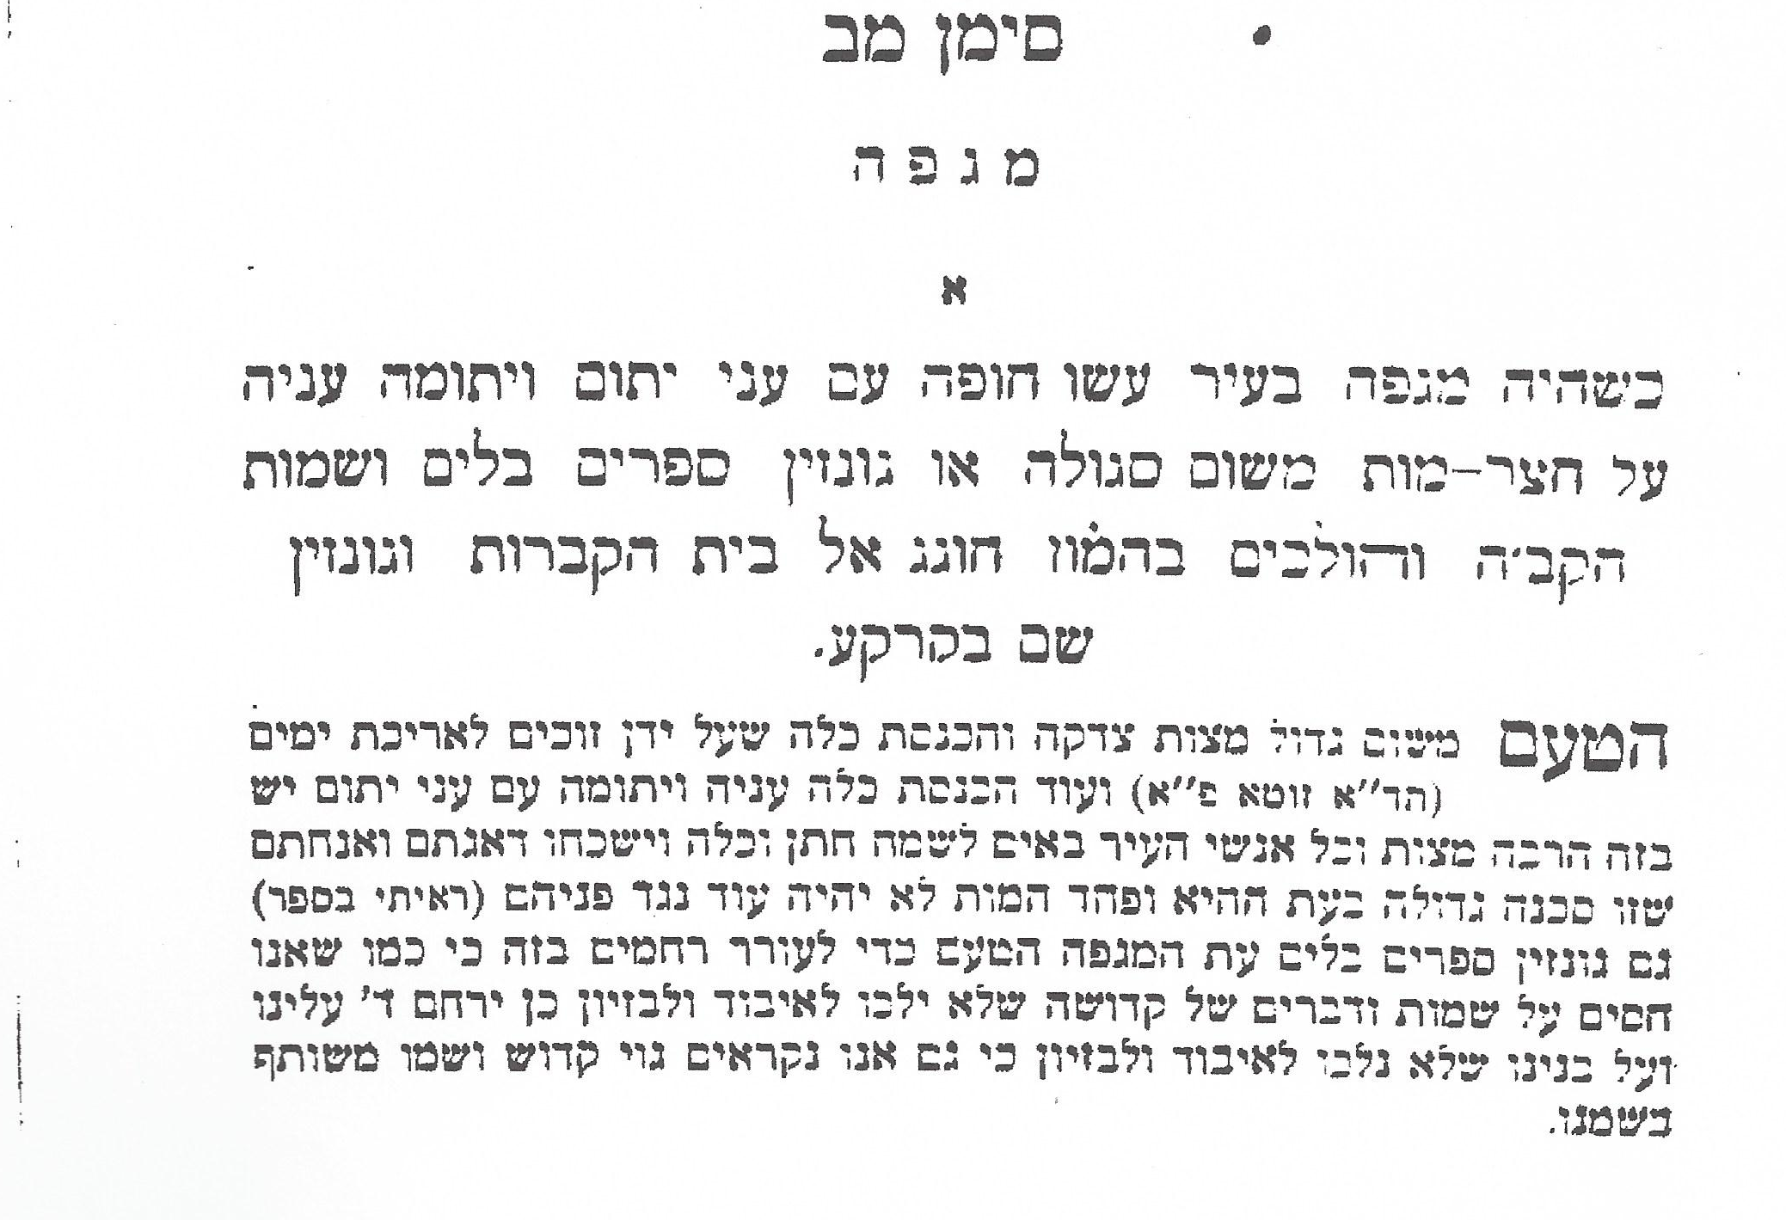
„Schwarze Chassene“ als Freudenstifter
Gründe für die Schwarze Chassene (Otzar Minhogej Jeschurun):
Sechus von Arichas Jomim durch Chessed für Waisenkinder
Vergessen der Trauer und Vermehrung durch Freude durch die Gegenüberstellung von Leben und Tod
Erinnerung an die Schemos, die dort begraben werden und wir dadaurch zeigen, dass wir uns sogar um Schriften kümmern, so bitten wir darum, dass auch Haschem sich umso mehr um unsere Körper kümmern soll

Slide 12
Verwesungsbeschleunigung: Psak des Schwus Jaakov (Rav Jaakov Reischer aus Ansbach und Worms)
שו"ת שבות יעקב חלק ב סימן צז
מי שצוה בשעת פטירתו שישאו אותו לקברי אבותיו וביום שמת נאנס שהוצרך לקבור שם במקום פטירתו ועכשיו רצו בניו להוליכו אצל קברות אבותיו ומפני שאי אפשר לישא אותו מחמת הפסד הבשר וריחו נודף עד יתעכל הבשר אם מותר ליתן על כל גופו סיד למהר העיכול אי איכא בזיון בכך או לא א"נ משום צער ובענין שאמרו קשה רמה למת כמחט בבשר החי תשובה כל כי הא שעושין לעכל הבשר מהרה כדי לישא אותו למקום שצוה מותר שאין כאן משום בזיון ואין כאן משום צערא שאין בשר המת מרגיש באיזמל וכ"ש בסיד והחנוטין קורעין אותו ומוציאין מעיהן ואין כאן לא משום צער ולא משום בזיון וכו' שערב לאדם להיות נקבר אצל אבותיו

Slide 13
Weitmöglichste Entfernung vom Virus: Psak des Ramo und Schulchan Oruch
שולחן ערוך יורה דעה הלכות תערובות סימן קטז סעיף ה
עוד כתבו שיש לברוח מן העיר כשדבר בעיר, ויש לצאת מן העיר בתחלת הדבר, ולא בסופו (תשובת מהרי"ל סי' ל"ה /מ"א/). וכל אלו הדברים הם משום סכנה, ושומר נפשו ירחק מהם ואסור לסמוך אנס או לסכן נפשו בכל כיוצא בזה. ועיין בחושן משפט סימן תכ"ז
Und sie schrieben noch, dass man aus einer Stadt, wo eine Pandemie wütet, fliehen sollte; und man sollte am Anfang der Seuche und nicht am Ende der Seuche fliehen…und von all diesen Dingen sollte jemand, der auf sein Leben achtet, sich entfernen und es ist verboten sich auf Wunder zu verlassen oder sein Leben in Gefahr zu bringen…
שולחן ערוך חושן משפט הלכות שמירת נפש סימן תכז
סעיף ח
וכן כל מכשול שיש בו סכנת נפשות, מצות עשה להסירו ולהשמר ממנו ולהזהר בדבר יפה, ו] שנאמר: השמר לך ושמור נפשך (דברים ד, ט). ז] ואם לא הסיר והניח המכשולות המביאים לידי סכנה ביטל מצות עשה {יא} ועבר בלא תשים דמים (דברים ד, ט
Und bei jedem Hindernis, welches Lebensgefahr mit sich bringt, ist es eine Mitzwas Asse dieses zu entfernen und sich davor zu hüten, weil es geschrieben steht «Hüte dich und hüte dein Leben» (Dvorim 4, 9) Und wenn man die Hindernisse nicht entfernt, sondern sie belässt und man so Gefahr bringt, so hat man das positive Gebot übertreten und das negative Gebot «bringe kein Blut über dein Haus» (Dvarim 4, 9) übertreten.

Slide 14
Kamejo von Hagaon Rav Elijohu Guttmacher

Slide 15
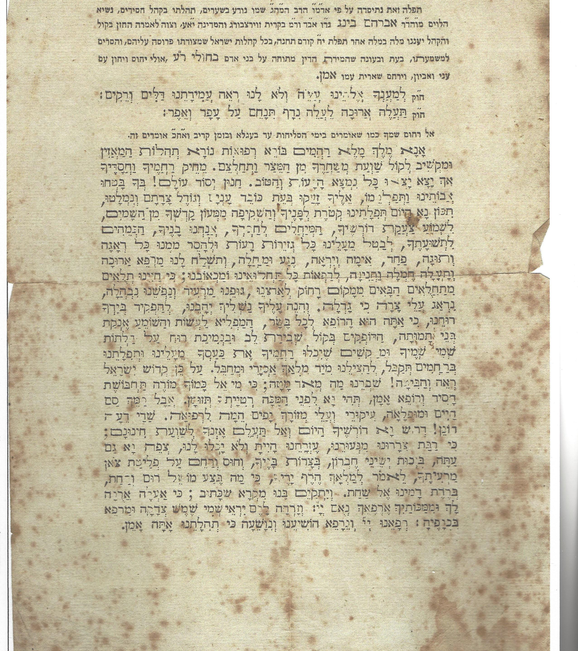
Tefilla von Hagaon Rav Avrohom Bing sz“l aus Würzburg
- “Choli – Ra” = Die Böse Krankheit
Man sagte es nach der Schmone Essre, in Abwechslung mit dem Chasan
- Man davnet zu Hashem als “Rofe chol Bosor”, damit er in seiner Eigenschaft als “alles heilender Arzt” uns Heilung bringt

Slide 16
Fazit Rabbiner haben folgende Verantwortungen übernommen: 1) Halten an die gesetzlichen und Medizinischen Vorgaben 2) Halachische Psokim im praktischen Religiösen Leben 3) Tfillos und Chissuk im Psychologischen Zustand und im Ruchnijus
ספר מסילת ישרים פרק יט
אין הקדוש ברוך הוא אוהב אלא למי שאוהב את ישראל וכל מה שאדם מגדיל אהבתו לישראל, גם הקדוש ברוך הוא מגדיל עליו, ואלה הם הרועים האמתים של ישראל שהקב"ה חפץ בהם הרבה, שמוסרים עצמם על צאנו, ודורשים ומשתדלים על שלומם וטובתם בכל הדרכים, ועומדים תמיד בפרץ להתפלל עליהם ולבטל הגזירות הקשות ולפתוח עליהם שערי הברכה
….
הוא ענין כהן גדול שאמרו עליו (מכות י"א): שהיה להם לבקש רחמים על דורם ולא בקשו. וכן אמרו (שם): ההוא גברא דאכליה אריא ברחוק תלת פרסי דריב"ל ולא אשתעי אליהו בהדיה
…Dies sind die wahren Hirten Israels, die der Ewige liebt, die sich für seine Herde aufopfern und danach streben, dass es ihnen in allen Hinsichten friedlich ergeht und sie sind immer darauf bedacht für sie zu beten um die bösen und schweren Dekrete zu annullieren und die Tore der Barmherzigkeit für sie zu öffnen…Dies ist es, was bezüglich dem Hohepriester gesagt worden ist (Makkos 11), dass er für seine Generation hätte beten sollen, dies aber nicht getan hat und genauso heisst es, dass einst ein Mann, der drei Parsa von Rabbi Jehoschua ben Levi entfernt wohnte, von einem Löwen gefressen worden ist und der Prophet Elijohu (dem Rabbi Jehoschua ben Levi) nicht erschien ist.

Slide 17
Dr. Waldemar Haffkine (1860-1930)
1893 ging er nach Indien, wo er 45.000 Menschen gegen Cholera impfte. Er reduzierte dadurch die Todesrate um 70 Prozent. In Indien gilt er bis heute als Held.
Rav J. Abramsky szl berichtet, dass Haffkine einst sagte:
«Jeder kann eine Universität gründen kann, aber die "Jeschive" ist eine besondere jüdische Erfindung, da sie nicht nur Wissen vermittelt, sondern ein wesentlicher Bestandteil für das Überleben des jüdischen Volkes ist»
Angelehnt an Gittin 56b sagte er:
«Die winzigen Bakterien und Viren zählen zu den kleinsten Geschöpfen der Gttlichen Schöpfung; sind aber weit aus stärker als der grosse und intelligente Mensch.»
יִּצְעַ֣ק מֹשֶׁ֔ה אֶל־יְהוָ֖ה לֵאמֹ֑ר אֵ֕ל נָ֛א רְפָ֥א נָ֖א לָֽהּ
Gematria 367 wie קורונה

